Slide 1
সবাইকে
স্বাগতম

Slide 2
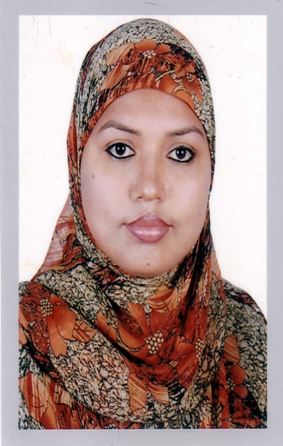
শিক্ষক পরিচিতিঃ
মোছা: তাহমিনা আক্তার
সহকারি শিক্ষক
উচাইল আর্দশ উচ্চ
বিদ্যালয়।
পাঠ পরিচিতিঃ
বিষয়ঃ ব্যবসায় উদ্যোগ
শ্রেনিঃ দশম
অধ্যায়ঃ দ্বাদশ
সময়ঃ ৫০ মিনিট।

Slide 3
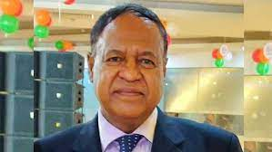
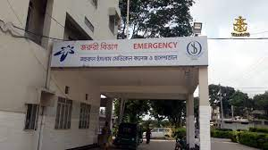

Slide 4
পাঠ ঘোষনা
সফল উদ্যোক্তাদের
জীবনী থেকে শিক্ষণীয়।

Slide 5
শিখন ফল
১/ জহুরুল ইসলামের উদ্যোক্তা হওয়ার কাহিনী বলতে পারবে।
২/ । জহুরুল ইসলামের প্রতিষ্ঠিত ব্যবসায় সংগঠনগুলোর বর্ণনা করতে পারবে।

Slide 6
পাঠ পরিকল্পনা
ক্রম | ধাপ | উপস্থাপনা | সময় | উপকরণ
১) | প্রস্তুতি | শুভেচ্ছা বিনিময়, শ্রেণি বিন্যাস,রোল কল। | ৩মিনিট | বই,মার্কার,ডাষ্টার।
২) | শিখনফল-১ | পূর্বের ক্লাস যাচাই, আলোচনা, | ৫মিনিট | ডি সি
৩) | শিখনফল-২ | আলোচনা,চার্টপ্রদর্শন,একক কাজ। | ১০মিনিট | ডি সি
৪) | শিখনফল-৩ | আলোচনা,প্রদর্শন,দলিয় কাজ। | ১৫মিনিট | ডি সি
৫) | মূল্যায়ন | সৃজন শীল প্রশ্ন তৈরীর মাধ্যমে। | ১২মিনিট | ডি সি
৬) | বাড়ির কাজ | নতুন প্রশ্ন তৈরীর মাধ্যমে। | ৩মিনিট | ডি সি
৭) | সমাপ্তি | সকল কে ধন্যবাদ জানিয়ে। | ২মিনিট | ডি সি

Slide 7
পাঠ উপস্থাপন
১৯২৮
জম্ম
১৯৯৫
মৃত্যু
১৯৬৫
গ্রুপ অব কোম্পানিজ

Slide 8
আফতাব অটোমোবাইরস লি
আফতাব ডেইরি
ইস্টার্ন হাউজিং লি
ঢাকা রি- রোলিং মিলস লি
গ্রুপ অব কোম্পানিজ
নাভানা লি
নাভানা স্পোর্টস লি
মিলনার্স লি
ইন্টারন্যাশনাল লি
ঢাকা ফাইবার লি
‌এসেনশিয়াল প্রোডাক্ট লি

Slide 9
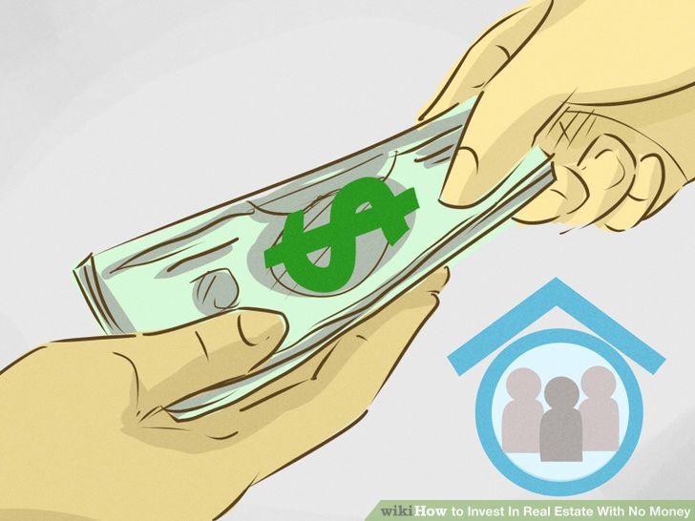
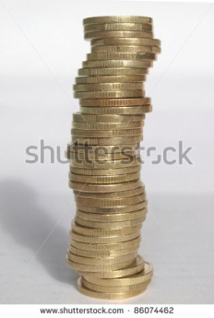
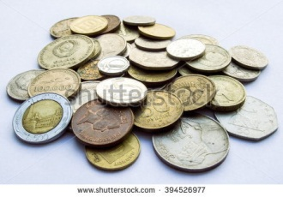
দলীয় কাজ়
উদ্যোক্তাগণের জীবনী থেকে শিক্ষণীয় দিকগুলো শনাক্ত কর।

Slide 10
মূল্যায়ন
জহুরুল ইসলামের মেডিকেল কলেজটি কোথায় ?
জহুরুল ইসলামের জম্ম কোন জেলা?
তিনি কত শয্যার হাসপাতাল দিয়েছন?

Slide 11
বাড়ির কাজ
স্থানীয় পর্যায়ের সফল উদ্যোক্তাদের সফলতা প্রতিবেদন তৈরি কর।

Slide 12
আজকের ক্লাসে অংশগ্রহন করার জন্য সবাইকে অভিনন্দন।

